Slide 1
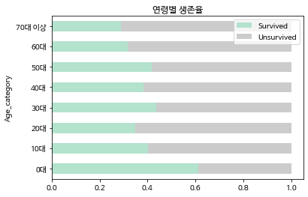
타이타닉 생존자 데이터 시각화 보고서
예상 독자 : (타이타닉 사건이 최근에 일어난 사건이라고 가정하고) 사건 관련 보도 기사 독자
시각화 목적 : 사실 설명형
시각화 Tool 선정 이유 : 데이터에 대해 FE를 진행한 후, 해당 내용을 바탕으로 시각화를 하기 위해 FE와 시각화를 한번에 진행할 수 있는 python을 선택하였습니다.
Plot 선정 이유 : 연령별로 Survived/Unsurvived 비율을 누적형 bar plot을 통해 시각화 함으로써 , 어떤 연령대가 비교적 생존율이 높은지 한 눈에 살펴보고자 해당 plot을 선택하였습니다.
시각화 자료 및 결과에 대한 기술 : 0~9세의 어린 연령층만이 유일하게 과반수가 넘는 인원이 살아남았고, 나머지 연령은 과반수 넘게 사망하였습니다. 0대, 30대, 0대, 10대, 40대, 20대, 60대, 70대 이상 순서대로 높은 생존율을 보였고, 따라서 0대 이외에는 연령이 낮은 순서대로 생존율이 높다는 결론을 내긴 어렵습니다.

